Slide 1
GMO 전문가에게 묻는다. 6개 학회 공동 주최 심포지엄 장소: 충남대 정심화국제문화회관
21세기 우리(한국인)에게 GMO란 무엇인가?
목 차
  한 전통육종학자의 GMO 개발자와 반대자에 대한 개인적인 평가
  (부제:우리 한국에서 GMO 찬성자와 반대자 간에 진정한 소통이 있어야 한다.)
  GMO 찬•반자간에 정반대 견해를 가진 사안에 대한` 비교 분석.
  GMO의 역사적 의의(意義) 재조명.
  21세기 우리 한국은 연 150억 달러의 GMO 종자 시장에 진출해야 한다.
  끝 맺으며.
2016. 12. 14
박효근
서울대학교 명예교수

Slide 2
.
I. 한 전통육종학자의 GMO 개발자와 반대자에 대한 개인적인 평가
 | GMO 개발자 | GMO 반대자
잘한 점 | 육종가의 오랜 숙원이었던 “종간의 생식장벽”을 넘어 서게 된 획기적인 과업이다. 인류의 최대의 적인 기아로부터 인류를 해방시킬 잠재력을 보여 주고 있다. 농민의 소득 향상 꿈을 일부 이루어 주었다. 상용화 불과 20년 만에 1.8억ha 재배되다 | 인류가 전대미문의 새로운 장르에 진입함에 앞서 필요한 경고를 발했다. GMO 식품과 사료 사용으로 인한 혹시 있을 수 있는 부작용 감시 역할. 전세계적인 조직을 구성하여 독과점 회사의 횡포를 감시할 수 있는 틀을 마련하였다
잘못한 점 | 1개 회사의 독과점이 너무 지나쳤다. 독과점 장벽이 너무 높아 GMO의 장점이 다른 많은 작물로 전이되지 못하고 있다. | 우려가 지나쳐 비과학적 및 비상식선을 지나치게 넘어 섰다 (예: Fransktein등) 실사구시 정신에서 벗어난 적이 많다.
21세기 우리의 기대 | 현재 150억 달러의 GMO 세계 종자시장에 우리도 참가할 수 있게 과감하게 독과점 체제를 완화하게 되기 바란다. | 본의는 아니겠지만 결과적으로는 초대형다국적 회사의 편을 들어 우리의 GMO 세계 종자 시장 진출을 어렵게 하고 있다.

Slide 3
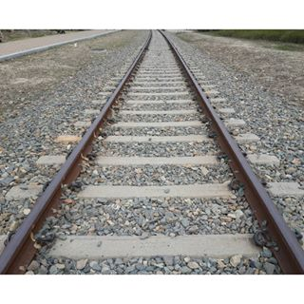
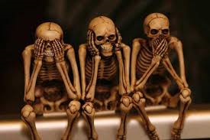
지금까지 우리는 평행선으로 달려 왔다.
불가능한 지경이 되었다.
커져서 정상적인 GMO 논쟁 자체가 이제는 양자 간에 견해 차이가 너무
G
M
O
논
쟁
지금까지 우리는 상대방의 주장에 대하여 무조건적으로 귀 막고, 눈 감고, 진실을 말하려 하지 않았다
GMO을 반대하는 사람들
GMO을 찬성하는 사람들
GMO을 반대하는 사람들
GMO을 찬성하는 사람들
GMO 찬성자와 반대자 간의 최소공통인수
  이 세계에 배고픈 사람은 없어야 한다!
  식품은 안전해야 한다!
  농업생태계은 보전 되어야 한다.
  농민의 품종선택권은 보장되어야 한다.
  (농민도 보다 나은 삶을 추구할 권리가 있다)

Slide 4
  II. GMO 찬•반자간에 정반대 견해를 가진 사안에 대한 비교 분석.
 | GMO 찬성자 | GMO 반대자
세계 식량위기 가능성 | 매우 높다 | 과장 되었다. 1.5배나 초과 생산.
세계 식량위기 극복에 GMO의 유용성 | GMO 없이는 극복 거의 불가능 | 지나치게 과장되었다. 식량 문제 핵심은 분배와 구매력
인체와 가축의 유해성 | 전혀 문제 없다. 왜냐면 아주 철저하게 사전 검사 아직 단 한 건의 사고 없었다 | 안전성 완전하게 증명되지 않았다 특히 후손들에 미치는 영향 미지
생물 다양성 훼손 | 문제 없다. 왜냐면 종 차원의 훼손이 아니기 때문이다 거의 모든 품종은 유전자원으로 보존되고 있다 | 중요하다. 왜냐면 인류는 지금까지 다섯번의 종의 대멸종을 겪었고, 제6의 멸종은 지구의 멸망을 의미한다. GMO가 기점이 될 것.
슈퍼 잡초, 해충 대 발생 | 거의 걱정하지 않아도 된다. ∵ 자연 상태에 ‘근사미’를 대량 살포하지 않는 한 절대 슈퍼가 될 수 없다. | 농업생태계와 자연을 크게 훼손
GMO 라벨 붙이는 것 | 반대한다. 왜냐면 위험 하지도 않는데 ‘알권리 보장‘이라는 명분 때문에 식료품 값이 필요없이 많이 상승할 것이다. | 소비자의 ‘알권리 권리’ 보장 필요 반대자들의 식료품 값 상승은 기우이여 올라도 얼마 안 될 것이다

Slide 5
II-(2). GMO의 인체 및 가축의 안전성에 관한 다양한 견해와 그 주장의 근거
 | 매우 안전하다 | 아마 안전 | 모르겠다 | 아마 위험 | 매우 위험할 가능성 높다
GMO자체에 대한 평가 | 인류 번영에 절대 필요 선이다 농민들이 적극적으로 선호한다 |  |  |  | 인류를 멸망시킬 절대 악이다 Precautionary Approach(사전예방적접근) GMO는 인체와 가축에 매우 위험할 가능성 높다
주장의 근거 | 인간이 먹는 음식물 중에 가장 완전하게 철저하게 안전성 검사하였다 지금까지 수십억명의 사람이나 가축이 GMO 먹었지만 Putzai 박사 실험 결과 나타난 적 없다 |  |  |  | ’98년 영국 Oxford대학의 Putzai박사 실험 ’12년 불란서 칸대학의 세라리니 실험 ’05년 EU의 ‘Mon 863’ 인체 유해성 그 외도 다수 있음
안전성 판정 기준 | 실질적으로 현재 음식물 안정성 검정하는 기준(Substential equality) |  |  |  | 잠재적으로 매우 위협할 가능성이 높으므로 완전 무결하게 안전해야 한다. 당대만 아니라 철저한 후대 검정까지 해야 한다.
상대방 견해에 대한 비평 | GMO에 대한 극단적인 반대자의 주장은 비과학적이고 현실적으로 전혀 불가능하다. GMO |  |  |  | Monsanto의 앞장비들이며 장학생들로 인류의 번영과 안전은 전혀 무시한다.

Slide 6
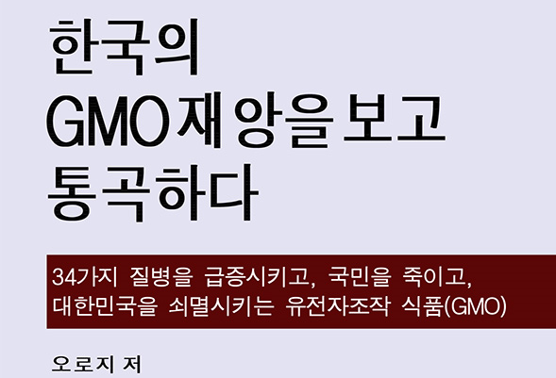

조산아·저체중아 발생률 추이
피부암 발생률 추이
이 주장은 통계학적으로 무리가 많다.
이 기간 동안에 GDP, 자동자, 휴대폰, 여행자 수, 상하수도 보급율 등등을 GMO 소비량과 대체 해 보면 역시 매우 높은 상관 관계 보일 것이다
한국의 유방암 발병 추이
글리포세이트 사용 증가와 자폐증 증가 상관관계

Slide 7
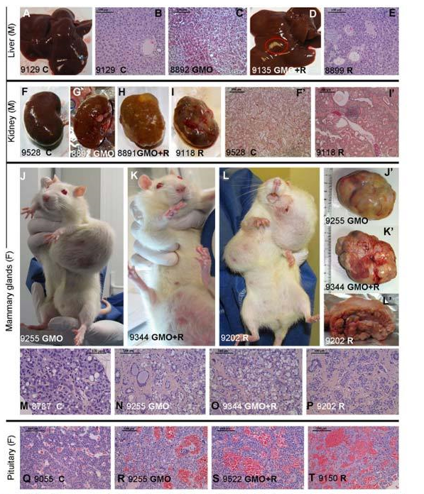
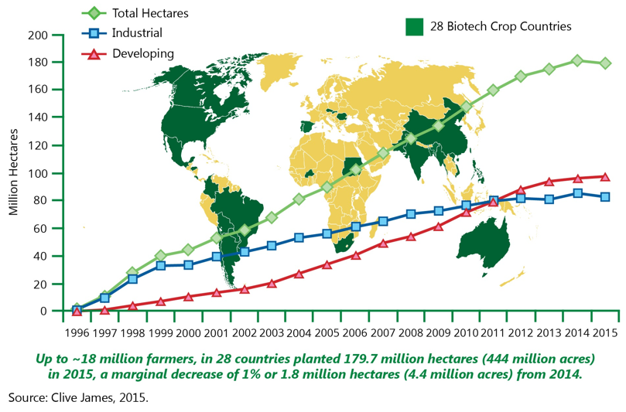
2012년 불란서 칸대학의 시라리니팀의 연구 결과
만약 이 실험이 맞는 것이라면 지금쯤 수백만명의 사람이나 수억 개체의 가축에서 이런 병증이 발생 해었어야 할 것이다.
왜 실험실의 결과가 실제 현실에서 재현되지 않았나? 이제 이 실험자가 답을 해야 할 차례이다.
GMO 재배 면적 변화: 1996년 이래 100배 증가=1억7970만ha)
1996~2015년 누적 20억 ha, 여기서 약 50억톤의 곡물 생산되고 소비되었다. 그러나 단 한 건의 이런 병증 보고 없었다.

Slide 8
II-(3). 인체 위해성 이외의 GMO 위험성에 관한 추가 설명.
생물 다양성 | 농민이 극소수의 최 우수 품종(예:GMO 품종)만 선호하므로 생물 다양성 훼손 된다는 우려 | 현대 농업 시작 이후 같은 문제점 발생 종의 소멸과 품종 소멸은 완전히 다른 문제임 | 농민의 품종 선택권은 적극적으로 보장되어야 한다. 전세계적으로 유전자원을 체계적으로 전문적으로 수집, 보관하고 있음
농업 생태계 | 슈퍼잡초, | ① 잡초가 제초제 내성 획득, ② GMO 작물 자체가 잡초화, ③ GMO 화분의 야생 근연종 전이 | 근사미 제초제를 자연에 대량 살포하지 않은 한 전혀 문제 없음 다른 제초제로 대체
 | 슈퍼해충 | ① Bt에 내성 갖는 돌연변이 해중 | Refugia 시행 다양한 Bt 유전자 집적
 | 슈퍼 병원성 미생물 | 숙주 세포 내에서 다른 바이러스 간의 유전체 재조합 | 현재까지는 내 바이러스 GMO에서 이런 현상 보고된 바 없음

Slide 9
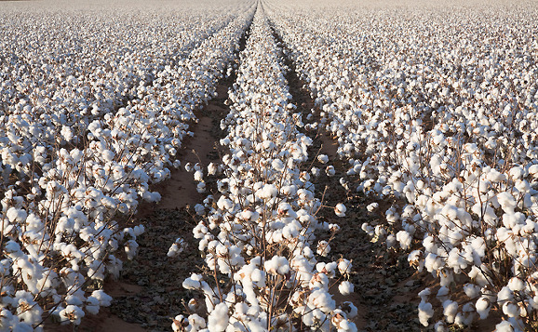
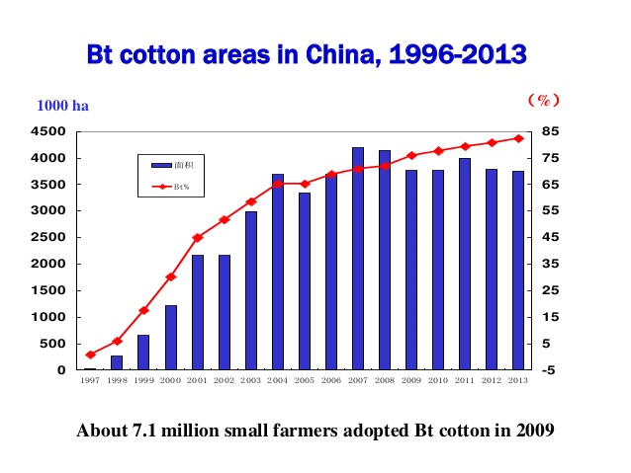
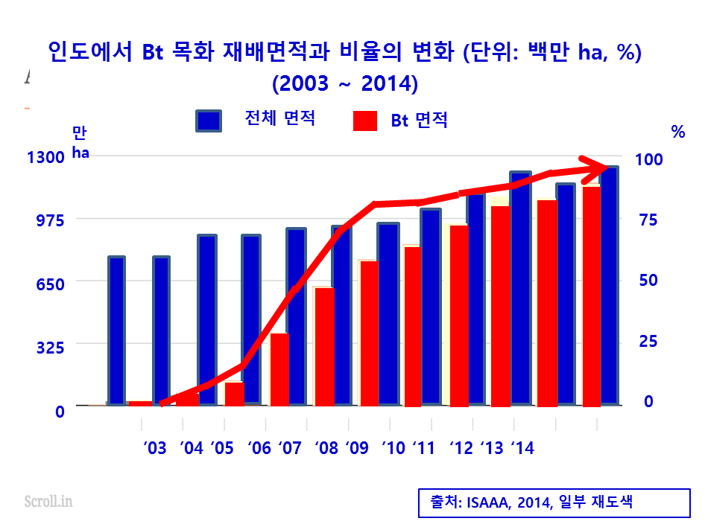
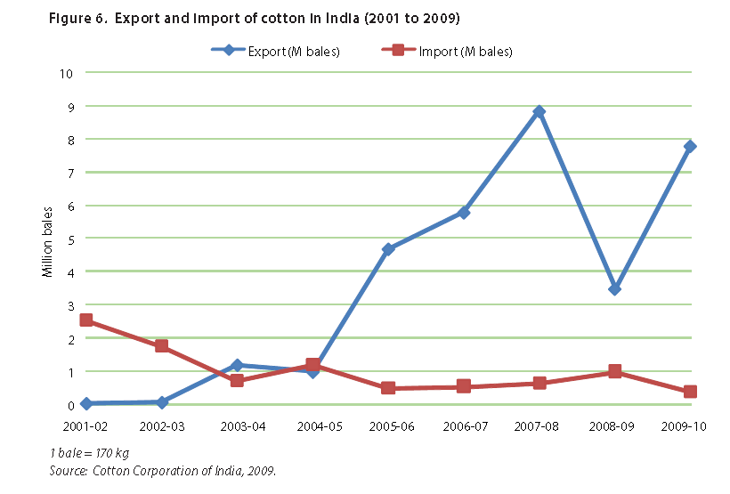
인도 Bt 면화 도입 후 농민 자살자 급증은 과장된 소문임.
중국의 GMO 목화 사례
인도의 GMO 목화 사례
중국의 Bt목화 재배 면적 변화 (단위: 1000 ha, %)
1997 ~ 2013
2009년 710만 소농이 Bt 목화를 재배 함
’03 ’04 ’05 ’06 ‘07 ’08 ‘09 ’10 ’11 ’12 ‘13 ‘14
생명공학이 중국 농업에 미친 역할
중국 농업의 생산성 (9.6%, $113/ha 상당),
노동력 절약 (41일, $69/ha 상당)
농약 사용량 감소, 34kg농약($112)/ha 절약
농가 수입 증가: $225/ha)
앞으로 GMO 적극 장려 예정,
(중국화공이 Syngenta를 430억 달러에 M&A)
인도에서 Bt 면화 도입 후 면화 수출량 급증

Slide 10
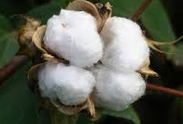
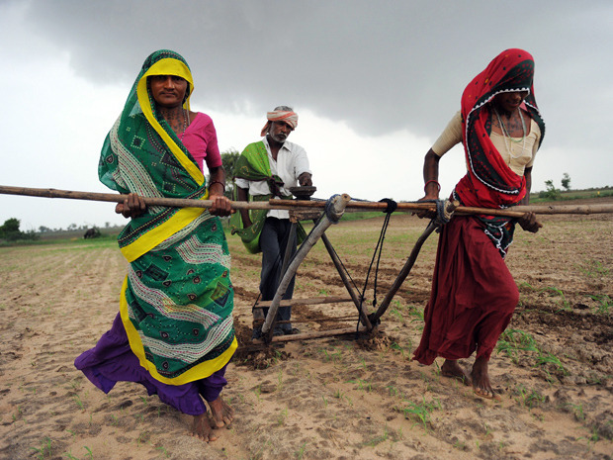
인도 Bt 면화 재배 농민 자살률 급증 소문의 진실
사실 무근이거나 과장되었다.
인도 농민의 자살률 급증은 1995~2002에 일어났고 그 이후 감소 추세이다.
인도에 Bt 면화 재배가 시작된 것은 2003년이다.
주에 따라 Bt 면화 재배 농민들이 자살한 예가 상당히 있었다. 그 주된 원인은…
  Bt 면화는 한 때 ‘흰 황금‘이라 불릴 정도로 인도 농민들에게 선풍적인 인기가 있었다.
  이를 부러워 한 가난한 소농이 면화 재배로 큰 수익을 얻기 위해 고리대금 업자로부터 빚을 내서 Bt 면화 농사를 짓다가 실농 하였을 때 마지막 수단이 자살 밖에 없었다.
  실농(失農)의 주 원인은 심한 가뭄, 노린재나 흰가루 이 등 Bt로 방제 안되는 해충들의 창궐.
  고리대금 업자를 단속하는 주에서는 농민 자살률이 현저히 낮았다고 한다.
사진에서 보는 것과 같은 빈농(소농)에게는 고투자 농사인 Bt 면화는 위험 부담이 너무 높았다
= ‘흰 황금’
Nani Kisol 마을에서 목화를 심을 밭을 준비하려고 쟁기질하는 인도의 농민들.

Slide 11
III. GMO의 역사적 의의(意義) 재조명.
  II-(1). 20\세기 인류 최대의 기적은? 세계 인구가 45억명 폭증하였는데도
  불구하고 세계 곡물 가격은 오히려 하락하였다.
  II-(2). 전 세계적 식량위기 올 것인가?
  II-(3). GMO 작물이 국제 곡가를 안정 시킨 실제 사례: GMO 콩
  II-(4). 인류의 작물육종 역사상 GMO(형질전환)의 의의

Slide 12

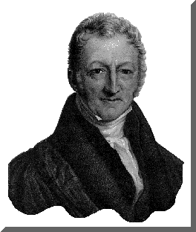
III-(1). 우리 인류는 20세기(1901~2000) 동안 무려 45억명의 인구 폭발이 있었음에도 불구하고 실질 곡가가 하락하는 위대한 업적을 이룩하였다
92억 ?
억명
2016년 현재
74억명
2000년
61억명
매년 8,000만명 증가
이 중 99%가 개도국에서
45억 명
인구 대폭발
Malthus
- 1766-1834 -
1901년
16억명
BC
2050

Slide 13
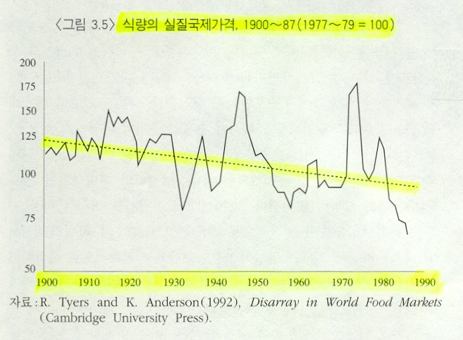
II-(2). 20세기 (1901~2000)동안 전세계 곡물 가격의 변동 추세
(1977 ~ 1979 = 100)
20세기 동안에 인구가 무려 45억명 폭증하였음에도 불구하고
실질 곡물 가력은 하락하였다. 정말 기적이다. 어떻게 가능했나?

Slide 14
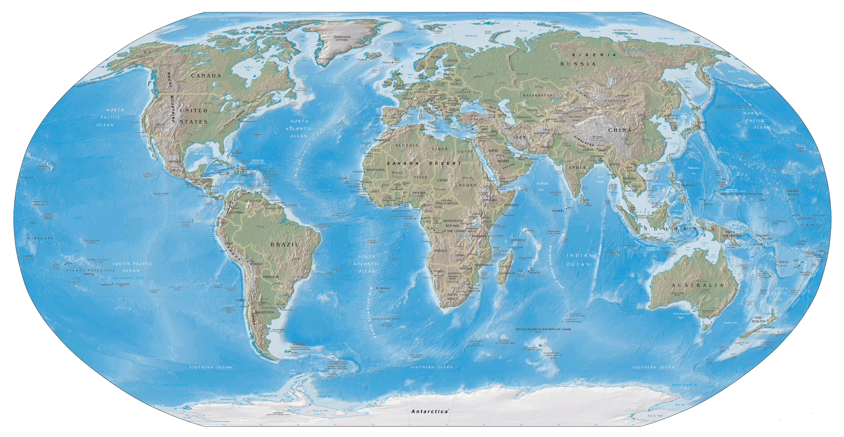
연도 | 최근 200년간 인구 변화 (억 명) | II-(3). ‘20 세기 농업 기적’의 원동력
1800년 | 10 억
(19세기)
1900년 | 16 억
(20세기)
2000년 | 61 억
(21세기 전반)
2050년 추정 | 92억(?)
새 농경지 대폭 확대
(남북미, 동구, 러시아,호주 등)
6억증가
농업과학기술의 덕분으로 토지와 노동생산성 향상
다수확 품종 육성과 우수 품질 종자의 보급
재배방법의 개선 (합성 비료와 농약 상용화 및 수리, 관계 보편화),
농기계 보급으로 생력화,
수확후 관리 개선,
국내외 유통 시설의 개선과 활성화 (국제 곡물 무역 ↗)
45억증가
식량 위기 필연적임 (곡물 소비 > 생산)
  약 31억명의 인구 증가 예상되나,
  경지 면적 증가는 단지 7000만ha뿐이다.
  기상이변은 더 악화될 것이다
31억
증가예상
이 필연적인 식량위기를 극복할 유일한 방법은 농업과학기술(GMO 포함)의 개발과 개도국의 가족계획 뿐이다 !!!!!!!!

Slide 15
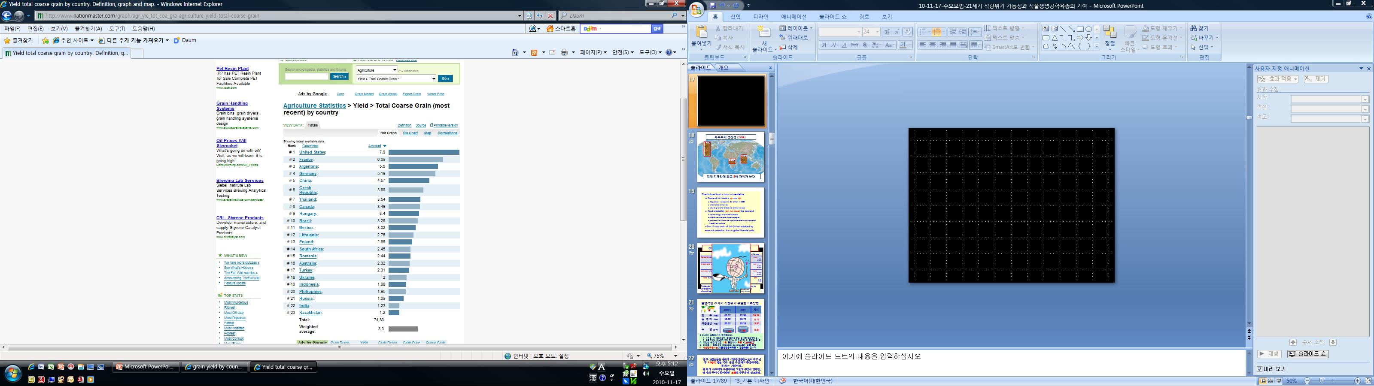
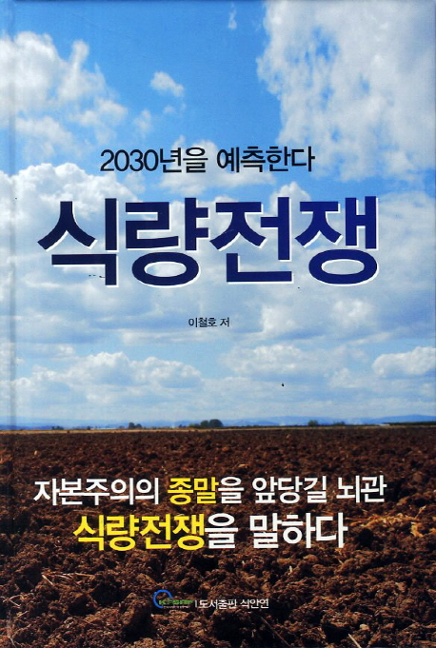
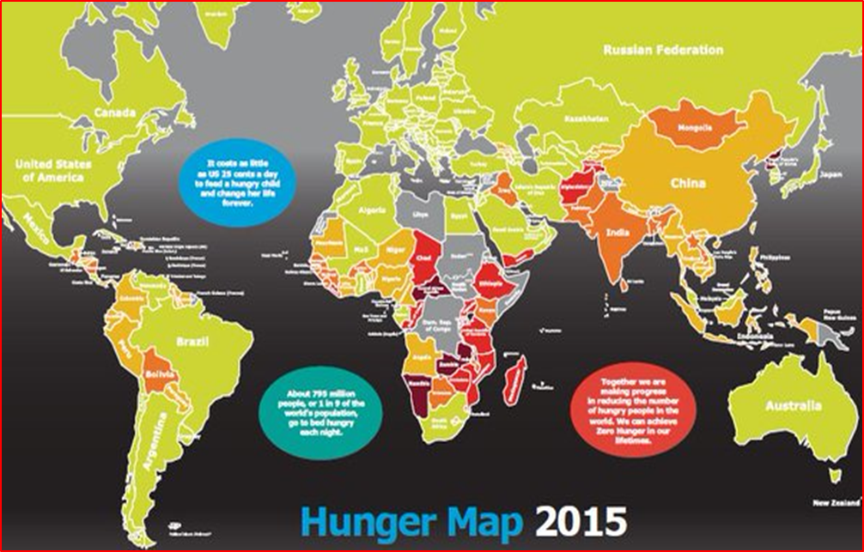
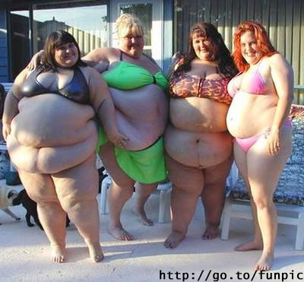
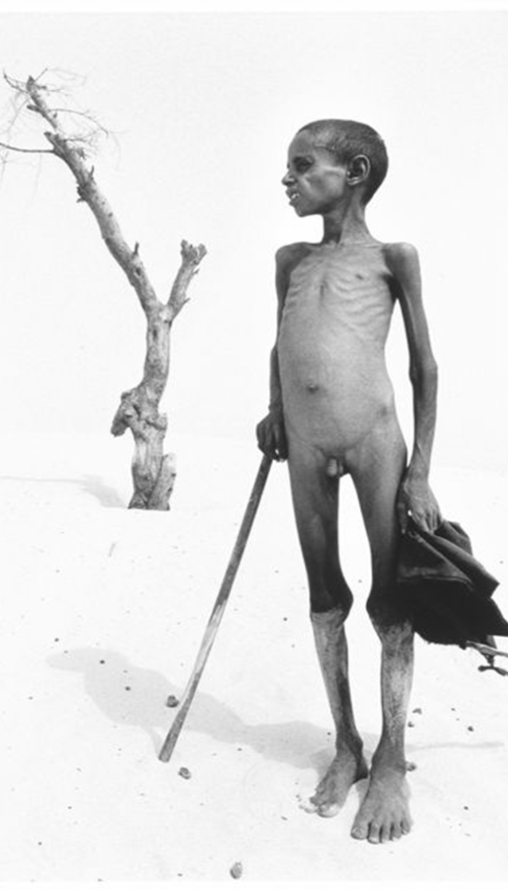
세계의 대 식량위기 올 것인가? (GMO 찬•반자 간에 정반대 입장이다)
  GMO 찬성자 : 필히 올 것이다. 그리고 GMO 없이는 이 식량위기 극복하기 힘들다.
  GMO 반대자 : 안 올 것이다. GMO 찬성자들이 과장하고 있다. 지금도 그리고 앞으로도 한참
  세계 식량은 남아 돌 것이다. 문제는 분배이고 구매력이다(유전자 룻렛)
국가별 곡물 수량(톤/ha) 비교
지금도 약 8~9억 명이 기아 선상에 있다!
세계평균= 3.3 t/ha
지구 기아 극복에 필수적이다
이 국가들의 곡물 생산성 대 향상
약 3~4억명
약 8~9억명

Slide 16
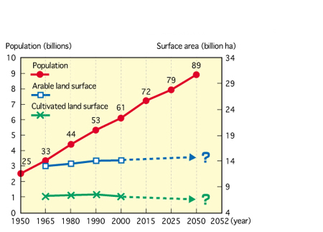
GMO 반대 하는 분들의 이래 식량위기에 발생 가능성에 대해 너무 지나치게 낙관적이다.
  국제 곡물 가격의 장기 전망: 세계적인 식량 위기가 다시 발생 가능성이 높다
  이유: (가) 인구 증가 지속, (나) 경작지 면적 증가 제한적, (다) 이상기후 더 심각해 질 것임,
  (라) 환경 오염 , (마) 농업 용수 부족 심각, (바) 잘못된 투자 순위: 군사비 > 농업 개발비
인구: 십억 명
경작지 면적 : 십억 정보
92
인구
경작 가능 면적
실제 재배 면적

Slide 17
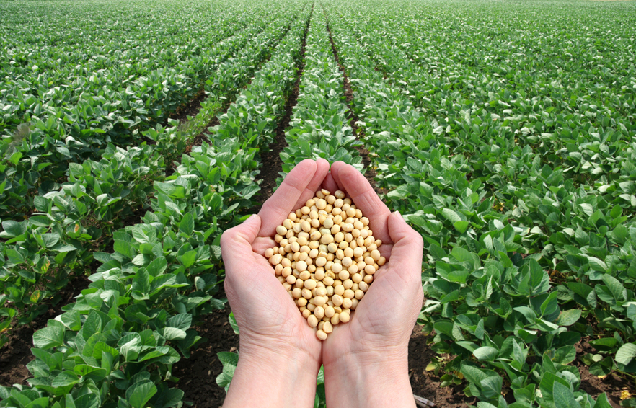
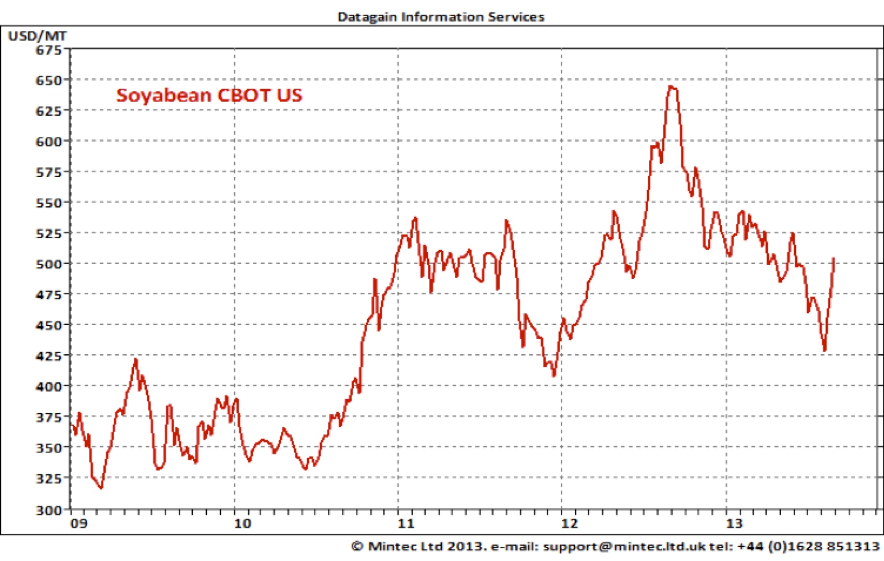
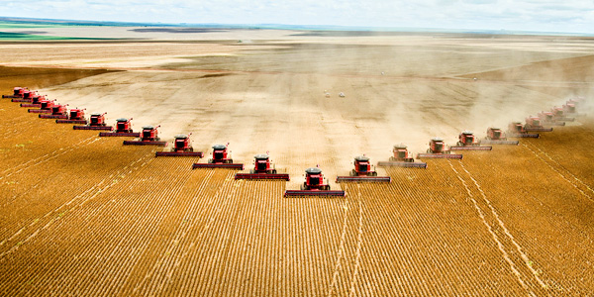
콩의 국제 가격 변화 2009~2014(단위:$/T)
중국
8,600만톤
잔여
세계
GMO 콩 덕분에 폭등했을 국제 콩 값이 비교적 안정 되었다!
정말 정말 고맙다! GMO 콩 이여!
10만톤
중국이 지난 20년간 엄청난 량의 콩을 수입했음에도 불구하고 콩 값이 안정적이었다
브라질과 아르헨티나에서 대량으로 대두 생산을 할 수 있었기 때문에 국제 대두 값이 안정되었던 것이다. GMO 콩 품종이 없었더라면 이렇게 대형 콩 농사가 불가능 했을 것이다ㅡ

Slide 18
지난 17년간(1996~2012) GMO 작물 재배의 영향
◈ 재배농민의 생산성 및 수익성 개선:
  – 지난 17년간(1996~2012) GMO 재배농가의 수입이 약 1,170억 달러 증가
      ① 이중 58% (677억 달러)는 생산비 절감 (주로 제초 및 해충 방제비),
      ② 이중 42% (493억 달러)는 생산량 증대 (3억 7,700만 톤 증산)
      (세계 곡물가격 폭등 완화와 기아 감소에 크게 기여함)
◈ 농업환경 보호 및 지구온난화 지연 효과:
    ① 1996-2012년, 살충제 4억9,700만 kg 절감 (9% 절감 효과)
    ② 무/저 경운(耕耘) 농법을 통한 표토 및 수자원 보호
    ③이산화탄소 270억kg 절감 (2012년): 지구온난화 문제 완화에 기여
◈ 중국과 인도의 소농의 소득 향상에 기여 (주로 GMO 면화 재배로):
  ① 2012년, 약 1,650만 소농의 빈곤 완화에 기여,
  (중국인 750만 명, 인도인 730만 명)
출처: Brookes and Barfoot, 2014; Clive James, 2014 (일부 수정)

Slide 19
III-(4). 인류의 작물육종 역사상 GMO(형질전환)의 의의
식물의 진화(進化)
(약 1억2천만년 간)
순화와 품종 분화
(약 만년 간)
전문 육종가에 의한 상업적 육종
(약 백 년 간)
1대
2대
4대
3대
8000 BC
농경시작
육종시작
1900
멘델법칙
재발견
1983
GMO
형질
전환
≒1945
F₁ 품종
상용화
종의 분화
종내(種內)의 변이만 활용
작믈육종 역사상 최초로 인간이 ‘종간의 생식장벽’을 극복하여
박테리아의 유전자를 고등식물로 옮겨와 GMO를 개발하였고,
이를 1억8천만 ha의 농가 포장에서 재배하여 농민이 크게 돈을 벌었다.

Slide 20
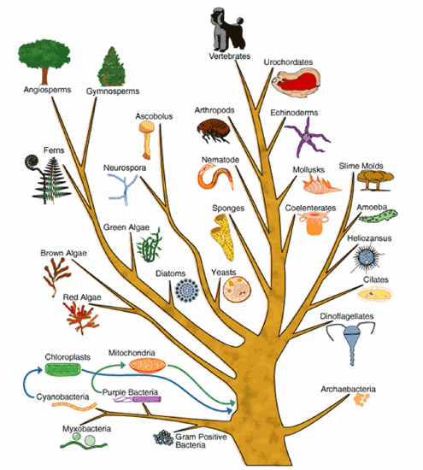
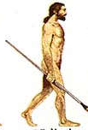
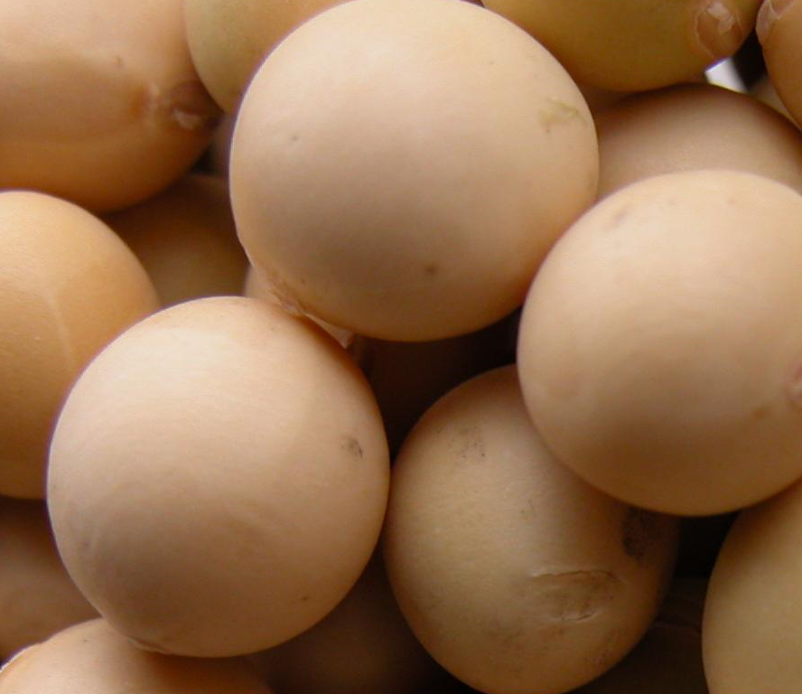
GMO의 작물육종역사상의 의의
생물계에는 종간의 유전자의 자유로운 이동을 막기 위한 ‘종간의 생식장벽’이 있다.
지난 10,000 여년간 우리 인간은 이 ‘종간의 생식장벽‘ 때문에 종내의 유전적 변이만을 육종에 활용할 수 밖에 없었다.
그러나 형질전환 기술이 이 ‘종간의 생식장벽’ 극복 할 수 있게 하였다. 드디어 육종가의 오랜 꿈인 종간의 유전자 활용을 실행할 수 있게 되였다.
이 형질전환 기술이 앞으로 인류의 기아 해결과 복지 향상에 매우 유용하게 활용될 것이다.
제초제 내성과
Bt를
고등식물로
인슈린
유전자를
대장균으로
진화 계통수

Slide 21
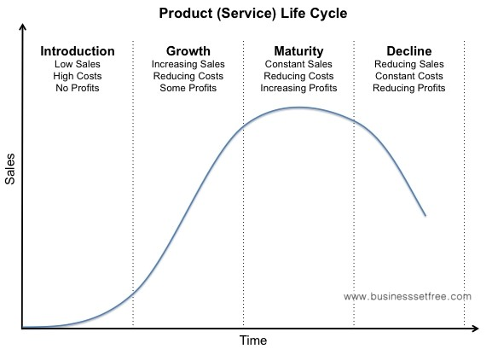
GMO 포함 새로운 기술(상품, 서비스)의 life cycle
판 매 고
제 판단으로는 현재 GMO 기술의 life cycle의 단계는 성장기 중간 정도라고 생각합니다.
즉 이제 시작에 불과합니다.
이 GMO 기술은 인류 최대의 관심사인 식량위기를 극복하는데 필수적입니다. 특히 이상기후 대처 방법으로서 의 잠재력은 지대합니다.
이 어린 새싹이 인류 발전에 제대로 기여하지 못하게 짓밟아 버리는 것은 인류 전체에 대한 범죄 행위라고 생각합니다.
도입기
판매 낮음
비용 높음
이윤 없음
성장기
판매 증가
비용 감소
이윤 발생
성숙기
높은 판매 유지
비용 감소
이윤 증가
쇠퇴기
판매 감소
비용 고정
이윤 감소
지금 GMO 기술은 어느 단계에 와 있나?
★
시 간

Slide 22
⑤ 지금의 GMO는 시작에 불과하다 전통육종가가 꿈꾸는 육종의 혁신 기술들 (일부 중복됨) (육종의 efficiency와 precision을 높이는 방법)
연구 과제 | 기대 효과
① 새로운 allele의 탄생 mechanism 규명 | 유전적 변이확대
② Crossing-over value를 높이는 방법 | linkage drag 해결
③ Site-directed mutagenesis 방법의 식물육종 활용 | 돌연변이 육종의 효율성 획기적 제고
④ NBT (New Breeding Technique (야 8가지 연구 중)
⑤ 유전자 가위 기법 (CRISPR-Cas 9 기법) 형질전환 방법의 획기적 개선 (특정 위치에 삽입 등) | 생명공학육종 효율성 획기적 향상
⑥ Heterosis의 mechanism 규명과 활용 | 잡종강세 육종의 과학화
⑦ 분리집단의 모든 loci에서 각 allele의 값(기능) 측정 | 현 QTL의 한계의 극복
⑦ MAB (marker-assisted breeding)에서 GAB (genomics-assisted breeding)으로의 발전 | 육종의 과학화
박효근, 2006

Slide 23
21세기 우리 한국은 연 150억 달러의 GMO 종자 시장에 진출해야 한다 IV-(1). 상업적 GMO 품종 개발의 전 과정 개요.
  IV-(2). 세계 GMO 종자 시장의 규모와 성장 가능성.
  IV-(3). 세계 GMO 종자 시장의 독과점 현황과 진입에 대한 각종 장벽.
  IV-(4). 치열한 GMO 종자 시장의 경쟁과 GMO 종자 시장에서 우점 품종의 결정 요인 분석.
  IV-(5). 우리 한국의 150억 달러 GMO 종자 시장 진출 가능성과 방법.

Slide 24
IV-(1). 상업적 GMO 품종 개발의 전 과정 개요 (미국의 경우를 중심으로)
각 지역의 우수 품종(계통)에 여교잡
(전통 육종 방법)
목적 유전자
발견 및 가공
목적 작물로
형질전환
해당 기관
신고 또는 등록
Event의
안전성
검사
누적 수 만건 이상
현재 한국은 이 단계
미국만 15,000건 이상
외국 합계 천건 이상
이 중 극소수만 신청
약 3,000만 달러 소요
다국적 회사들이 수백억 달러 전통육종회사 M&A하는 이유
콩의 경우
작물에 따라
F₁ 품종 개발.
(전통 육종 방법)
판매용 종자 대량 생산, 조제, 포장 및 저장.
농가 재배 및 GMO 농산물 판매
최종 고객의 구매
및 소비
종자 시장에서 치열한 경쟁
전이 특성의
집적화(Bt 경우).
(전통 육종 방법)
21세기 우리 한국의 농업생명공학분야의 최종 목표는 연 150억 달러의 GMO 종자 시장에 진출이다!
이 목적 달성이 얼마나 어려운 과업인 것을 명확하게 알아야 한다. 처음부터 이 모든 과정을 꽤 뚫어야 한다!

Slide 25
  IV-(2). 세계 GMO 종자 시장의 규모와 성장 가능성 및 종자 회사별 시장 점유율.
2015년
153억달러
(전체의 35%)
억불
2012년
1996 2000 2005 2010 2012 2015
출저: 박수철. 2016. 생명공학 기술의 농업활용. 일부 수정

Slide 26
2012년 GMO 종자 판매액의 나라별 및 작물별 현황 (단위: 억 달러, %)
국 가 작 물 |  | 미 국 | 브라질 | 아르헨티나 | 인 도 | 캐나다 | 중국 | 작물별 합계
 |  |  |  |  |  |  |  | 액수 | %
옥수수 |  | 35.66 | 9.29 | 3.83 | - | 14.08 | - | 62.86 | 44.6
대두 |  | 20.87 | 14.39 | 13.46 | - | 0.98 | - | 49.70 | 35.2
목화 |  | 5.49 | 0.63 | 0.74 | 12.31 | - | 4.13 | 23.30 | 16.5
캐놀라 |  | 0.26 | - | - | - | 5.59 | - | 5.85 | 4.1
사탕무 |  | 0.31 | - | - | - | 0.01 | - | 0.31 | 0.2
기 타 |  | - | - | - | - | - | - | 1.02 | 0.7
국가별 합계 | 액수 | 62.73 | 24.73 | 18.04 | 12.31 | 7.99 | 4.13 | 141 | 100
 | % | 44.5 | 17.5 | 12.8 | 8.7 | 5.7 | 2.9
우리 한국이 GMO(형질전환) 관련 연구를 하는 궁극적인 목적은 이 GMO 종자 시장에 진출하는 것이다. 그럴 러면 지금 즘은 어느 나라, 어떤 작물의 어떤 특성의 GMO 종자 시장에 진출할 것인지 결정되어 있어야 한다.
출처: 최우주. 2013. 유전자 변형 종자 시장 동향. 농업기술실용화 재단

Slide 27
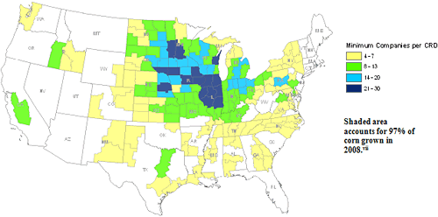
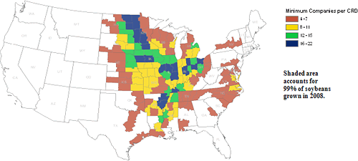
우리(한국)가 GMO에 R&D 투자하는 최종 목적의 하나는 우리가 개발하는 GMO 품종을 세계 GMO 종자 시장(현재 약150
억 달러)에 진출하는 것이다.
세계 GMO 종자 시장의 거의 반을 차지하는 미국의 GMO 종자 시장의 현황을 면밀 분석해 본다.
우리들이 분명히 알아야 할 것은 GMO 품종 간에 엄청난 가격 차이가 있고, 이는 결코 형질전환된 특성 때문이 아니다 라는 것이다. 특히 콩의 경우에는 거의 모든 GMO 품종들이 MON 40-3-2 event로 부터 유래 된 것이다.
우리는 왜 Monsanto 등 대형 다국적 종자회사들이 수 많은 전통 종자회사들을 M&A 했던 지를 알아야 한다.
미국 옥수수 재배 농민이 선택할 수 있는 품종 수: 2008
미국 옥수수, 콩 및 목화 종자 시장 현황 분석
 |  | 옥수수 (‘09) | 콩 (‘09) | 목화 (‘08)
종자 회사 수 |  | 173 | 157 | 10
품종군 수 |  | 202 | 183 | 12
판매되는 품종 수 |  | 4,281 | 2,126 | 169
종자가격 ($/bag) | 최고가 (A) | $250.00 | $50.27 | $333.17
 | 최저가 (B) | $26.00 | $16.25 | $71.66
 | 차이 (배수) | 9.6 배 | 3.1 배 | 4.6 배
2012년 미국 GMO 종자 시장 규모 (단위: 억 달러) ^{(가)} |  | 35.66 | 20.87 | 5.49
6 ~ 7 품종
8 ~ 13
14 ~ 20
21 ~ 30
미국 콩 재배 농민들이 선택할 수 있는 품종 수: 2008
6 ~ 7 품종
8 ~ 11
12 ~ 15
16 ~ 20
출처: Monsanto. 2010. Observations on Competition in the US Seed Industry
^{(가)} 출처: 최우주. 2013. 유전자 변형 종자 시장 동향. 농업기술실용화 재단
Notes:
ㅁ

Slide 28
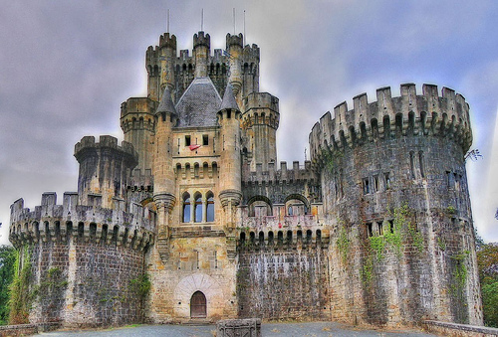
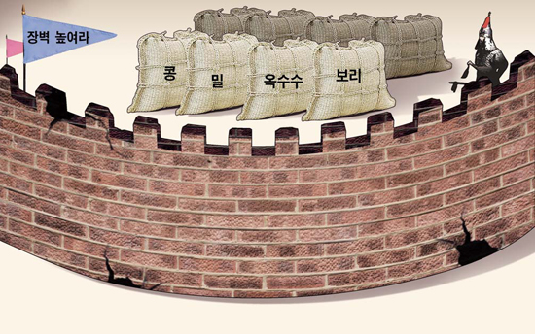
아주 견고하고 매우 높다.
Monsanto의 독과점성.
세계 GMO 종자 시장 (150억 달러)에서의
Monsanto가 세계 GMO 종자 시장을 석권할 수 있었던 전략:
1980 초반 미래를 제대로 보았다.
생명공학기술(특히 형질전환) 개발에 전력을 쏟아 부었다.
작물 육종의 정수를 꿰 뚫어 보았다.
(전통 종자 회사 다수 M&A: 이들 회사
의 우수한 inbred들에 형질전환된
recombinant 엄청나게 여교잡하였다)
GMO 종자 시장 초반 선점 전투에서 압도적 승리 거두었다.
특허와 안전성 검사의 난이도 높여서 독과점의 장벽을 더욱 높였다.
Licensing전략으로 타 회사의 추적 의지를 누그러트렸다.
2016년에 Bayer에 660억 달러에 넘겼다.
Monsanto

Slide 29
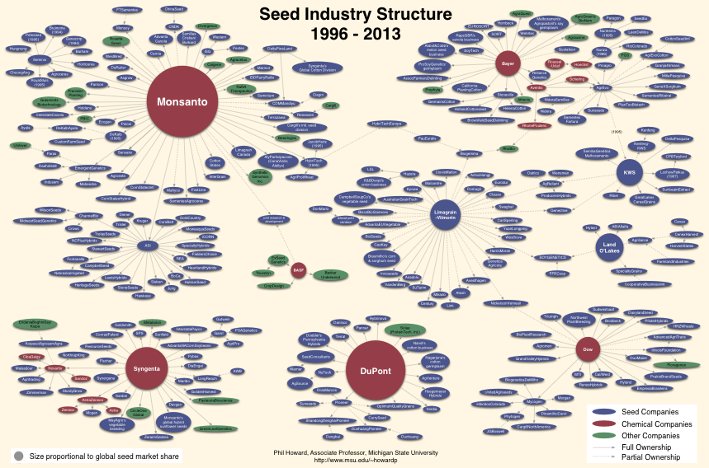
목적: 전통회사들의 영업망과 inbred
초대형 다국적 종자회사들의 M&A 현황
Bayer
Monsanto
Limagrin
Dow
Syngenta
DuPont
출처: Howard, P.H. 2014. Seed Industry Structure. Michigan State Univ.

Slide 30
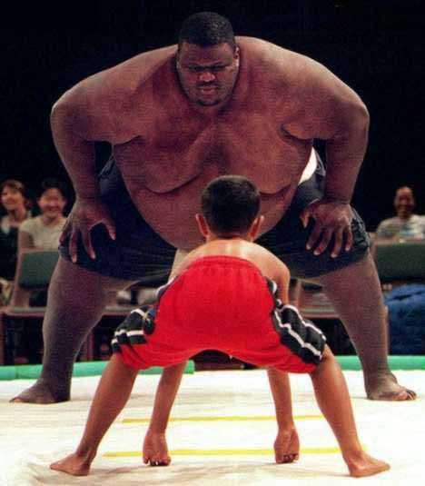
중요 작물의 세계 종자시장에서의 major들과의 싸움은 이와 비슷할 것이다.
이는 우리 만의 문제가 아니라, 미국 특히 Monsanto 등 몇 회사 이외는 모두 비슷하다
뱁새가 황새와 경쟁하는 묘법을 개발해야 한다. 그래서 우리는 전략을 잘 세워야 할 것이다.
한 작물에 형질전환 성공했다고 바로 세계 GMO 종자 시장에 진출할 수 있다고 생각하는 것은 그저 망상일 뿐이다.

Slide 31
우리가 세계 GMO 종자 시장에 진출하기 위해서 우리 모두가 꼭 알아야 할 사실들
우리 한국의 모두(전통육종가 + 생명공학연구자 + 국가 R&D 관계자)의 꿈은 세계 GMO 종자 시장(150억 달라)에 단 1 달러라도 좋으니 참여해 보는 것이다.
노파심입니다만 혹시 형질전환 연구가 성공하고 GMO 반대자의 반대가 없다면 저절로 150억 달라 GMO 종자 시장에 발을 들여 놓을 수 있다고 생각하고 있지 않나 심히 걱정하고 있다.
그러나 현실은 우리가 세계 GMO 종자 시장에 진출하는 것은 상상을 초월할 정도의 지난한 과업이다.
현재 GMO 종자 시장에서의 회사간 경쟁은 어느 전쟁터 보다 훨씬 더 치열합니다. 즉 GMO 품종 간에 종자 값이 무려 3배(콩)~9배(옥수수)나 차이가 납니다. 이는 결코 형질전환된 특성 때문만은 아니다. 그 가장 중요한 요소는 GMO 품종들의 우수성입니다. 이는 얼마나 우수한 inbred 갖고 있느냐에 결정되며, 현재까지는 이 우수성의 대부분은 전통육종 방법에 의해 육성된 것입니다.
전세계적으로 1억 ha에 재배되는 수천개의 GMO 품종들의 형질전환된 내 제초제(glyphosate, 근사미) 특성은 단 하나의 event (MON-40-30-3)에 유래된 것입니다. 2014년 에서야 Bayer가 다른 event를 활용한 품종이 상품화 하였습니다.
2016년 3월에 ‘Roundup Ready’의 특허가 만료 되였다. 앞으로 GMO 종자 시장에 일종의 generic 품종들의 출현에 큰 관심을 가져야 할 것이다.

Slide 32
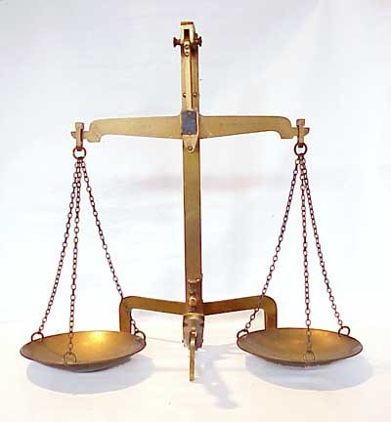
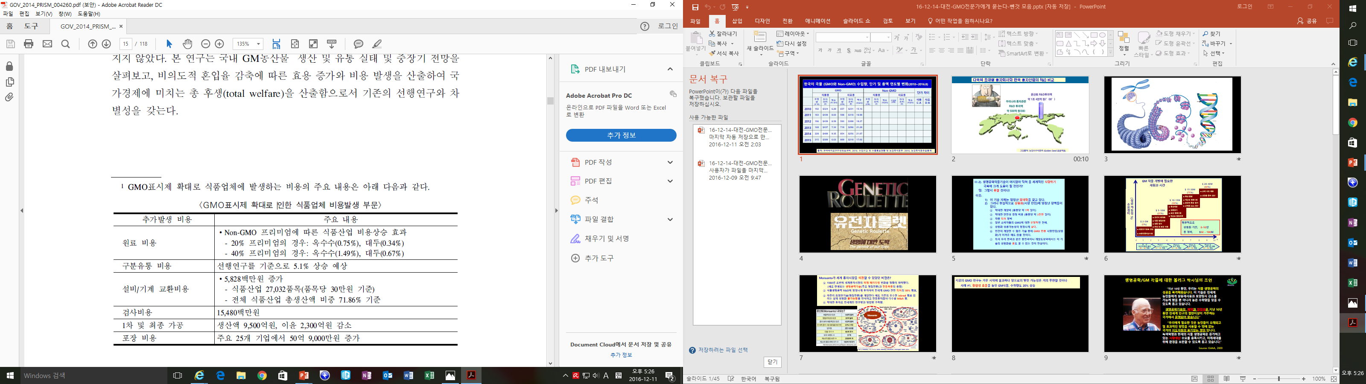
GMO 식표품에 라벨 붙이는 것에 관한 찬반 논의 핵심
추가
비용
소비자의
알 권리
출처: 한재학 외. 2009. GMO 생산·유통실태 파악 및 GMO표시 비용 편익분석 연구. 농촌경제연구원

Slide 33
한국의 non-GMO와 GMO 곡물 수입 및 non-GMO와 GMO 단가($/톤) 차이의 변화 (2010~2015)
구분 연도 | 국내 생산 |  | 곡물 수입 |  |  |  |  |  |  |  | Non-GMO와 GMO 단가 차이 (A -B) ($/톤)
 |  |  | 수입 합계 |  | non-GMO 곡물 |  |  | GMO 곡물
 | 물량 (만톤) | 곡물 자급도 (%) | 물량 (만톤) | 액수 (억달러) | 물량 (만톤) | 단가 (A) ($/톤) | 액수 (억달러) | 물량 (만톤) | 단가 (B) ($/톤) | 액수 (억달러)
2010 | 551 | 27.6 | 1,461 | 39.39 | 612 | 294 | 18.02 | 848 | 252 | 21.37 | 42
2011 | 484 | 24.3 | 1,422 | 53.10 | 641 | 409 | 26.24 | 781 | 344 | 26.86 | 65
2012 | 475 | 23.7 | 1,533 | 53.23 | 745 | 354 | 26.37 | 788 | 341 | 26.86 | 13
2013 | 458 | 23.3 | 1,520 | 55.58 | 632 | 427 | 26.97 | 888 | 322 | 28.21 | 105
2014 | 483 | 24.0 | 1,571 | 49.88 | 489 | 382 | 18.66 | 1,082 | 288 | 31.22 | 94
2015 | 481 | 23.8 | 1,617 | 43.37 | 592 | 333 | 19.73 | 1,024 | 231 | 23.64 | 102
출처: 농림축식품부. 2016. 농림축식품주요통계 및 한국바이오안전성정보센터. 2016. 수입신고 및 수출통보현황, 재정리

Slide 34
V. 끝내며
  이제 우리나라에서는 GMO 찬성파와 반대파 간에 최소공통분수를 찾아 양자 간에 양자 간에 소통이 시작되어야 한다.
  세계 식량 위기는 필연적이다. 사전에 준비해야 한다. 후진국의 인구 폭증 억제와 GMO 확대 이용이 그 한 방법이다
  GMO를 반대하는 분들의 GMO 위해성에 대해서는 다음과 같은 안전망이 있다.
    인체 유해성: 일부 유해 한다는 실험 결과가 현실로 재현되지 않고 있다.
    슈퍼 잡초: 자연계에 glyphosate(예: 근사미) 대랼 살포하기 전에는 전혀 문제 되지 않는다.
    생물다양성 훼손: 멸종(滅種)과 재배 품종 수의 감소의 차이를 제대로 이해하지 못한 결과이다.
  GMO에 이익과 해악에 관해서는 실사구시 적이어야 한다. 선동이나 지나친 이념 편향을 지양되어야 한다.
  농민의 품종선택권과 최대 이윤 추구권은 확실하게 보장되어야 한다.
  GMO를 포함한 농업생명공학의 각종 혜택은 우리 한국도 공유하고 향유하여야 한다.
  이제 겨우 발전 초기 단계인 GMO을 그 잠재력을 무시하고 짓 밟는 것은 인류 발전에 역행하는 것이다

